Slide 1



Conway's Game of Life
組長 B103040001 孫世諭
組員 B103040005 郭紫葳
組員 B103040006 蘇秭郁
組員 B103040020 彭子桓
Notes:
哈哈 康威

Slide 2


Cellular Automata
Notes:
封面

Slide 3


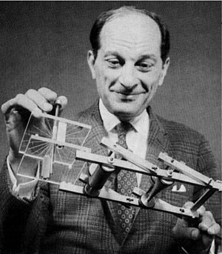

Stanislaw M. Ulam
最初由數學家 Stanislaw M. Ulam 與 John von Neumann提出，
「 康威生命遊戲 」即是由此雛型而生。
細胞自動機是由具有指定規則的格子所組成：
每個格子代表一個細胞
每一個細胞可以具有一些狀態
細胞只能在同一時刻處於一種狀態之中
細胞自動機可以當做一個「 許多單細胞生物生活的世界 」，
隨後，設計者將會設計特定的規則，細胞則依循規則來演化。
細胞自動機可以是一、二、三，甚至是更高維度。
John von Neumann
康威生命遊戲 Conway's Game of Life
參考資料：http://www.atlas-zone.com/complex/alife/ca/index.html
Notes:
指定規則的格子：像是康威生命遊戲就是以九宮格內細胞的數量來決定該細胞的存活
2.我們可以設定一些狀態，例如一個細胞，我們可以設定他為跑步吃飯睡覺
3.你不能同時吃飯同時睡覺

Slide 4




細胞自動機有三個特徵：
康威生命遊戲例子：
平行計算： 每一個細胞個體都同時同步的改變
細胞永遠同時出生，同時死亡
最初由數學家 Stanislaw M. Ulam 與
局部的： 細胞的狀態變化只受周遭細胞的影響
每個細胞只偵測自身八方的位置
康威生命遊戲 Conway's Game of Life
一致性的： 所有細胞均受同樣的規則所支配
不會有某個細胞有特別的規矩
參考資料：http://www.atlas-zone.com/complex/alife/ca/index.html
Notes:
1.不會有先後順序：不會有什麼「長幼有序」 電腦沒有儒家思想 是科學不是神學
2.細胞不會有遠端感應的功能，除非他們發展出網路系統
3.不會有例外，跟以前的馬克思主義一樣

Slide 5
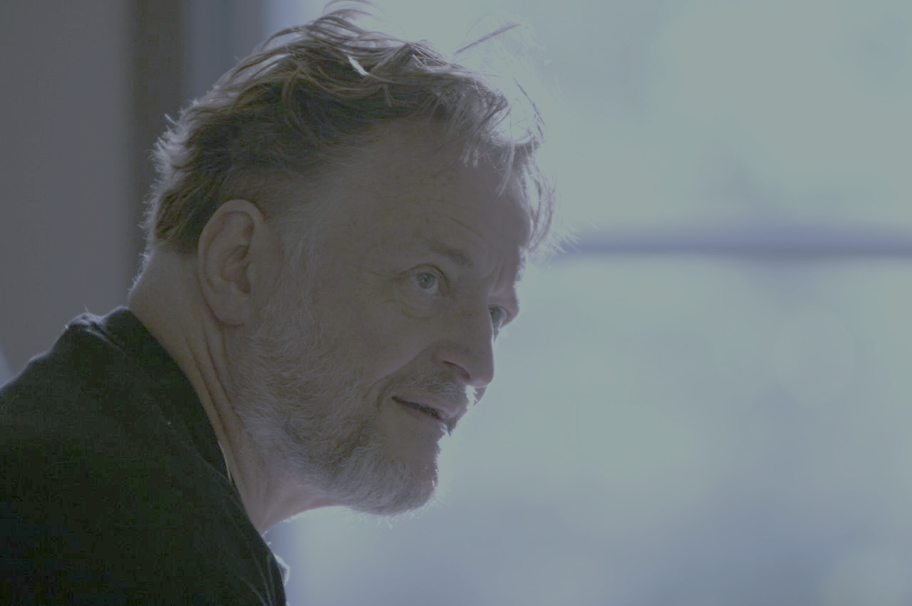
Conway's Game of Life
Notes:
康康

Slide 6

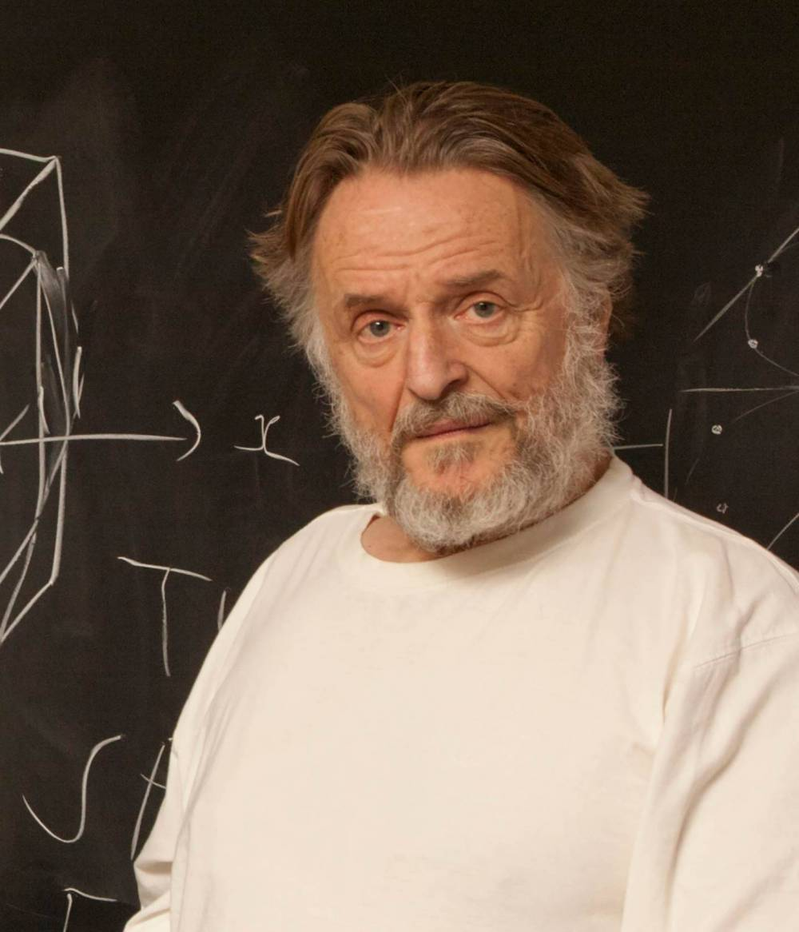
John Horton Conway
「 康威生命遊戲 」是細胞自動機的先聲。
他在該領域的最初實驗是用筆和紙做的，早在個人電腦出現之前，他就已經完成了實驗遊戲的設計。
它催生了數以百計的電腦程式、網站和文章，也幫助啟動了一個新的數學分支——細胞自動機領域。
另外，生命遊戲具有圖靈完備性 。
康威生命遊戲 Conway's Game of Life
1937年12月26日－2020年4月11日
參考資料：https://zh.wikipedia.org/wiki/約翰·何頓·康威
Notes:
各位 康威哥 死於武漢肺炎 祝大家 早安 平安健康
圖靈完備性是甚麼呢？

Slide 7

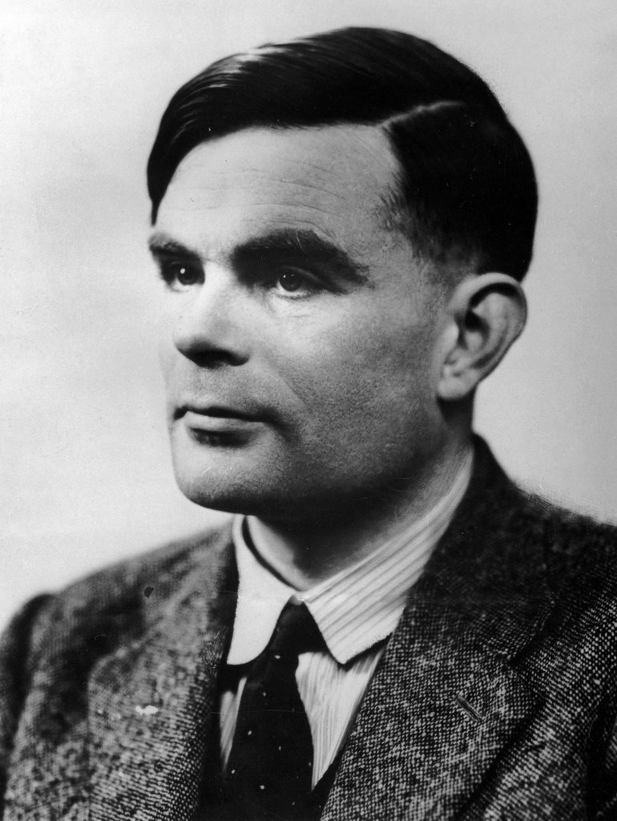
Alan Mathison Turing
如果一系列運算元據的規則（如指令集、程式語言、細胞自動機）
可以用來類比任何圖靈機，那麼它就具有圖靈完備性 。
任何圖靈機可以用於類比其他圖靈完備的系統。
例如：細胞自動機可用於類比程式語言
康威生命遊戲 Conway's Game of Life
參考資料：https://zh.wikipedia.org/wiki/圖靈完備性
Notes:
圖靈機：計算行為抽象化的數學邏輯機，其更抽象的意義為一種計算模型，可以看作等價於任何有限邏輯數學過程的終極強大邏輯機器。
任何圖靈機……
這看起來有點抽象，意思就是 假設今天有一個圖靈機A 我可以讓他表現出圖靈機B 的模式

Slide 8

1. 所有細胞均有存活及死亡兩種型態。
2. 若該細胞為存活，周圍存活細胞小於 2 個(不含 2 個)，該細胞過於孤單，於下一世代死亡。
3. 若該細胞為存活，周圍有 2~3 個存活細胞，該細胞於下一世代繼續存活。
4. 若該細胞為存活，周圍有超過 3 個(不含 3 個)細胞存活時，該細胞因資源匱乏，於下一世代死亡。
5. 若該細胞為死亡，周圍有恰好等於三個細胞存活時，該細胞受繁殖，於下一世代復活。
6. 周圍的定義為欲判斷細胞周圍 8 格。(九宮格，受判斷細胞為中央格)。
康威生命遊戲 Conway's Game of Life

Slide 9

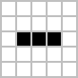
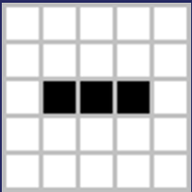
康威生命遊戲擁有幾種類型的圖案：
當世代經過多次過後，會出現幾種類型的圖案：
穩定
震盪
死亡
所有細胞皆不會作動
沒有任何變化
週期性不斷震盪
無法生成活細胞
亦無法令細胞存活
康威生命遊戲 Conway's Game of Life
參考資料：https://zh.wikipedia.org/wiki/康威生命游戏
Notes:
其實穩定就是震盪的一種，只是他的週期是1

Slide 10

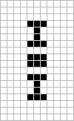
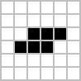
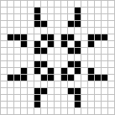
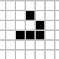
「 震盪 」 圖形擁有「 週期 」，假設週期為 T，當經過 T 個世代過後，圖形將恢復原狀
T = 2
T = 3
T = 4
T = 15
康威生命遊戲 Conway's Game of Life
例外：19、23、34、38、41週期的震盪圖案至今尚未被科學家發現
參考資料：https://zh.wikipedia.org/wiki/康威生命游戏
Notes:
但是34的震盪圖有一種解法，有點投機，是甚麼呢？就是……

Slide 11
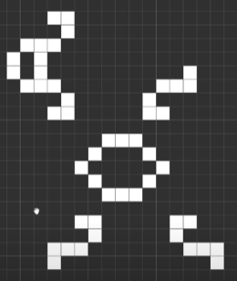
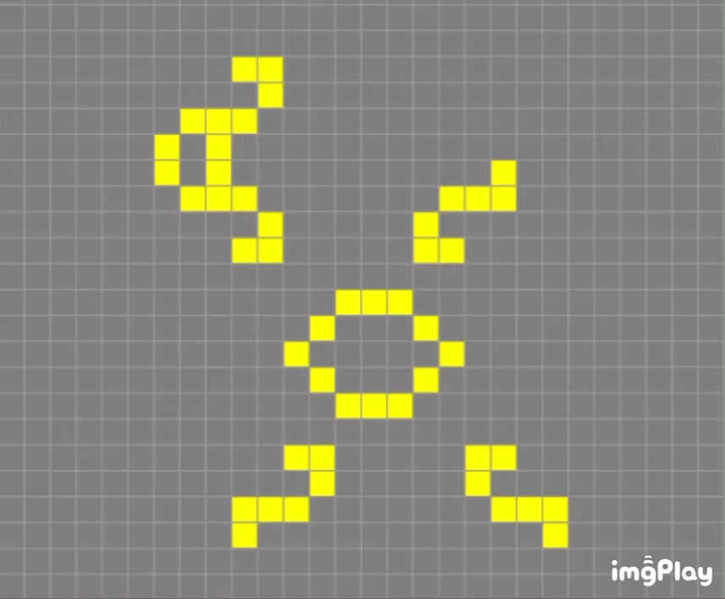
→ 此為週期為 2 的震盪圖
→ 此為週期為 17 的震盪圖
有一種方式可求出 34 的震盪圖案，然而這並不正式：
只需兩個互不干擾的震盪圖樣當作同一個震盪，
即會出現目標震盪圖：
2 x 17 = 34
康威生命遊戲 Conway's Game of Life
參考資料：https://youtu.be/2lfVFOXzonY
Notes:
最小公倍數法

Slide 12

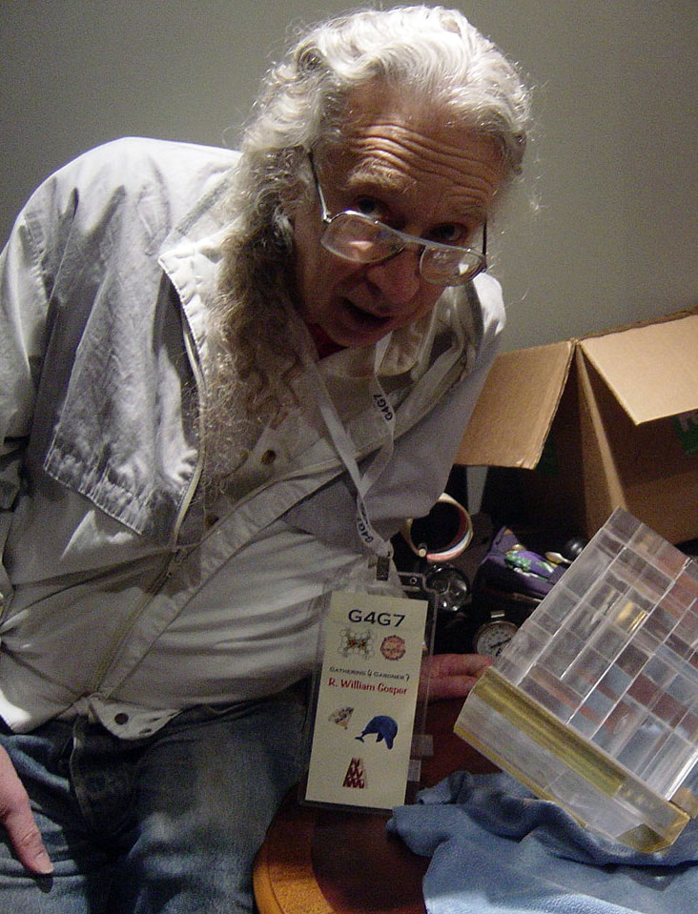
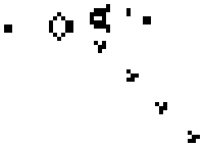
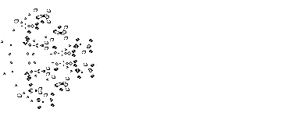
Bill Gosper
康威曾經懷疑：生命遊戲中是否有圖案能夠穩定產生越來越多的活細胞？
為此懸賞了50英鎊給第一個發現可無限繁殖圖案的人。
這樣的圖案很快就被美國數學家比爾．高斯帕（Bill Gosper）發現了，
他設計了一種可以不斷產生滑翔翼的裝置，稱為滑翔翼機關槍（Glider Gun）
沒多久，也有一位數學家發現了播種機的存在。
滑翔翼製造機
播種機（滑翔翼製造機製造機）
康威生命遊戲 Conway's Game of Life
滑翔翼
Notes:
你看他會一直往前走
滑翔翼製造機就有點像是一層for迴圈 而播種機就有點像是兩層FOR迴圈

Slide 13
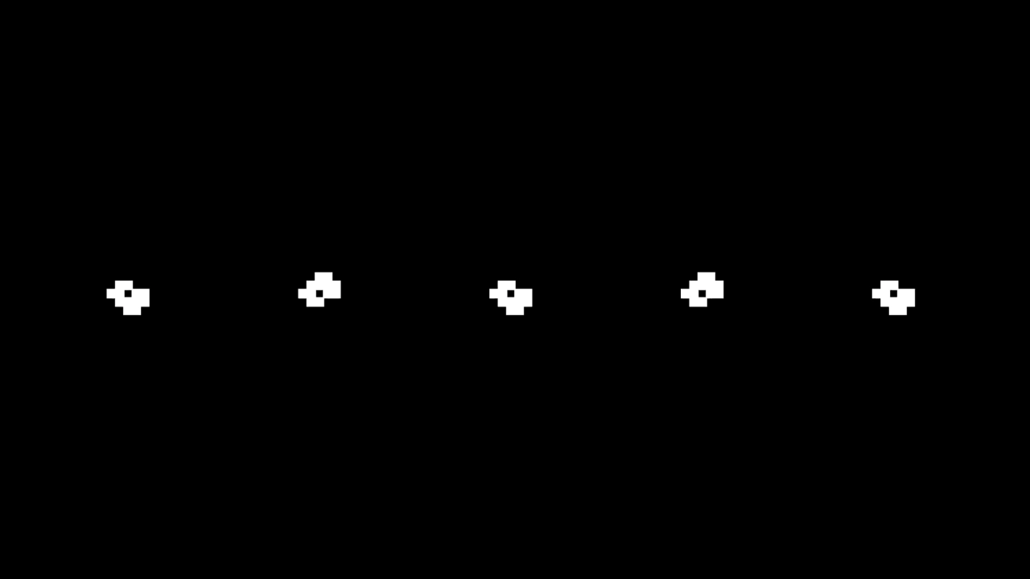
生命遊戲規則簡單，卻能產生非常複雜的結果，因此不論是初學者或高階程式設計者都經常接觸它。
假如記憶體跟運算時間沒有限制，生命遊戲可以用來模擬所有的運算過程；
換句話說生命遊戲本身就等於一台電腦（意味擁有圖靈完備性）。
以下為使用「 康威生命遊戲 」作為主體，製造出的「 康威生命遊戲 」：
康威生命遊戲 Conway's Game of Life
參考資料：https://youtu.be/xP5-iIeKXE8
Notes:
這就是剛剛圖靈完備的詮釋：這就用了康威生命遊戲來製作出康威生命遊戲
他還可以做出我們一般電腦可以做的事情

Slide 14
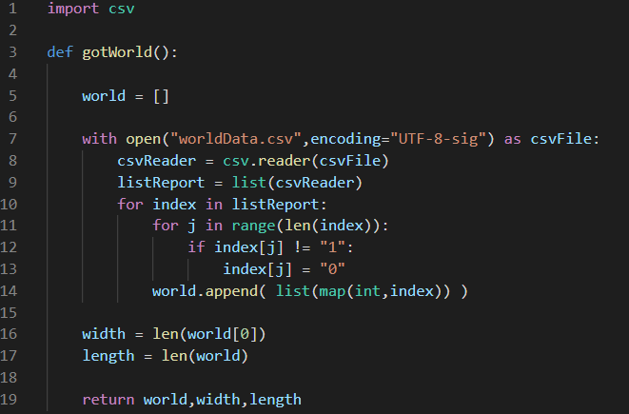
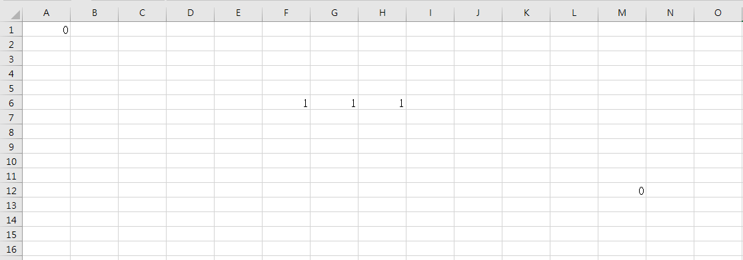
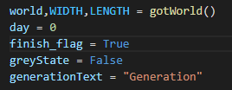
康威生命遊戲 Conway's Game of Life

Slide 15
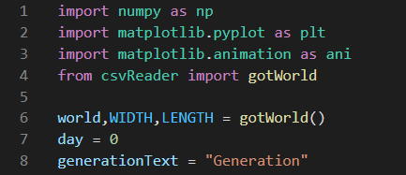
康威生命遊戲 Conway's Game of Life

Slide 16
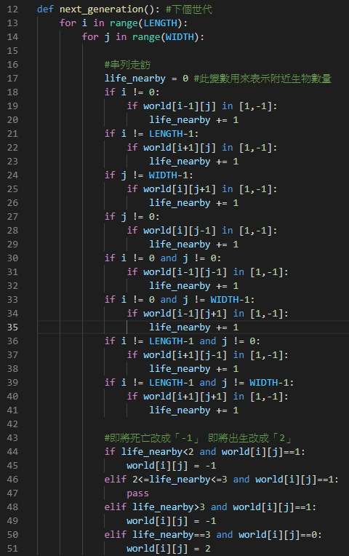
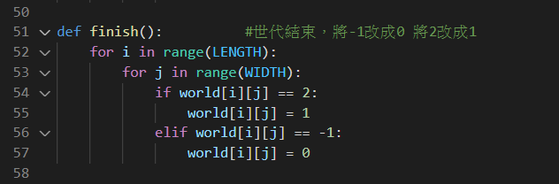
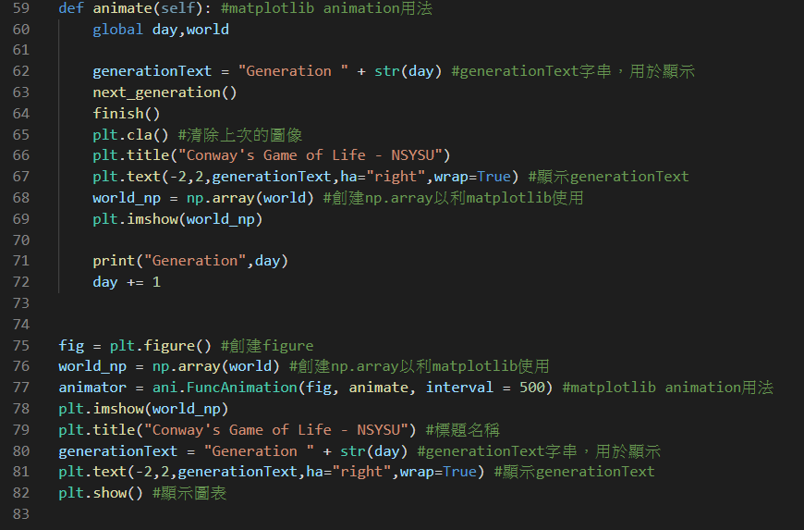
康威生命遊戲 Conway's Game of Life

Slide 17
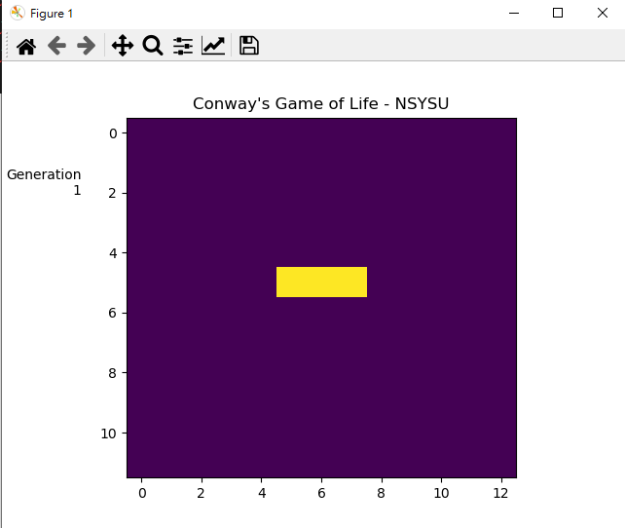
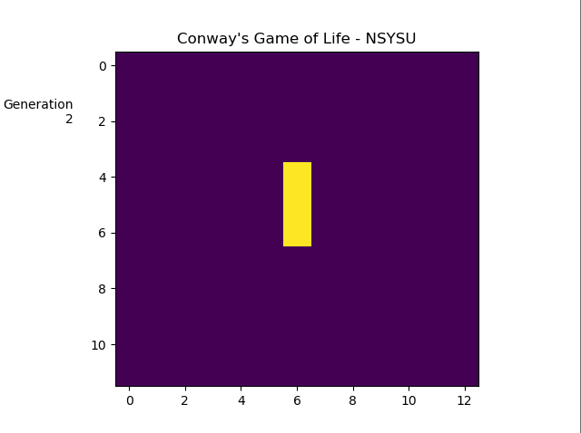

康威生命遊戲 Conway's Game of Life

Slide 18

B103040001 孫世諭
程式碼、PPT報告、PPT內容、PPT排版
B103040005 郭紫葳
書面報告、蒐集資料
B103040006 蘇秭郁
書面報告、蒐集資料
B103040020 彭子桓
PPT報告、PPT內容
康威生命遊戲 Conway's Game of Life

Slide 19

康威生命遊戲：
https://youtu.be/2lfVFOXzonY
https://web.mit.edu/sp.268/www/2010/lifeSlides.pdf
https://www.conwaylife.com/wiki/Conway%27s_Game_of_Life
https://youtu.be/xP5-iIeKXE8
https://pansci.asia/archives/95148
https://zh.wikipedia.org/wiki/康威生命游戏
https://medium.com/@maximilianhuang/game-of-life-生命遊戲-ii-e2fbe41948eb
康威：
https://zh.wikipedia.org/wiki/約翰·何頓·康威
細胞自動機：
http://www.atlas-zone.com/complex/alife/ca/index.html
https://zh.wikipedia.org/wiki/細胞自動機
圖靈完備性：
https://zh.wikipedia.org/wiki/圖靈完備性
康威生命遊戲 Conway's Game of Life

